Slide 1
Урок #13

Slide 2
Links
Сборка мусора - https://docs.microsoft.com/ru-ru/dotnet/standard/garbage-collection/
Структура сборки в .NET - https://metanit.com/sharp/tutorial/10.1.php
https://habr.com/post/125968/
https://docs.microsoft.com/en-us/dotnet/framework/app-domains/assembly-manifest

Slide 3
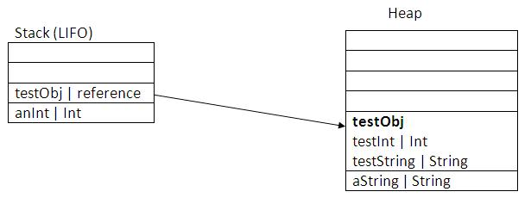
Фрагмент приложения в памяти

Slide 4
Стек
Как происходит очищение памяти в стеке?

Slide 5
Куча
Так же как и со стеком
Нет ссылок – очищаем кучу
Куча не фрагментирована, фрагментация после очистки
Отдельная куча для больших объектов (больше 85000 байт)

Slide 6
Поколения сборщика мусора
Поколение 0 – новые объекты, еще не проходившие сборки мусора
Поколение 1
Поколение 2

Slide 7
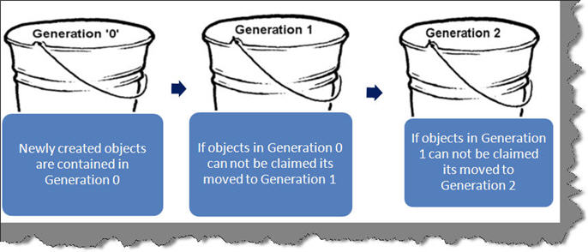
Сборка мусора

Slide 8
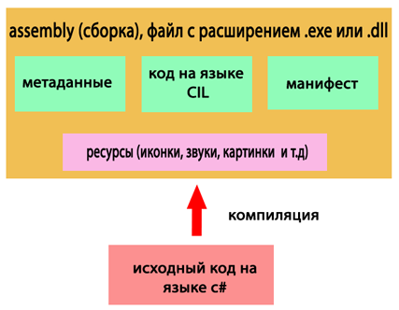
Структура сборки (assembly)

Slide 9
Домашнее задание
Теория

